Slide 1
Petőfi Sándor: Diákévei
Gyermekéveit életének hatodik esztendejéig Félegyházán töltötte, két és fél évig Kecskeméten tanult.
1831 őszén édesanyja elvitte a tolnamegyei Szentlőrincre.
Az itteni ágostai hitvallású evangélikus algimnáziumban iskolázott 1833 nyaráig.
Az 1833-1834. iskolai évre az evangélikusok pesti gimnáziumba vitték,
a következő évet szintén Pesten töltötte, a piaristák gimnáziumában.

Slide 2
Szerencsés irányt adott fejlődésének aszódi iskolázása.
1835 őszétől kezdve három iskolai évet töltött Aszódon,
itt Koren István tanár keze alatt jeles tehetségű, szorgalmas tanulónak bizonyult.
A tizenötödik évében járó ifjú versben oldotta meg feladatát, s három évi aszódi iskolázása után a legszebb reményekkel távozott szülei lakóhelyére, Szabadszállásra.

Slide 3
Petőfi Sándor 1838 őszén beiratkozott a selmecbányai evangélikus líceumba; az elsőéves rétorok közé vették fel.
Tanulmányaiban csakhamar hanyatlani kezdett.
Aszódról kitűnő osztályzatú bizonyítványt vitt magával, új iskolájában hanyag tanulónak mutakozott.

Slide 4
A költő a magyar önképzőkörben lelkesen szavalt, bírált, verseket írt, részt vett az irodalmi vitatkozásokon;
sokat olvasott, főképp Gvadányi József, Csokonai Vitéz Mihály és Vörösmarty Mihály munkáiból;
a színészet iránt is fellobbant érdeklődése.

Slide 5
Tanulópályája rosszul végződött.
Panszláv tanára az 1839 február elején tartott félévi vizsgálatok alkalmával a magyar történelemből megbuktatta, a többi tárgyból is gyönge eredménnyel vizsgázott.
Atyja most már sorsára bízta, megtagadott tőle minden támogatást.
Megkezdődött a vándor élete.
Az iskolából kimaradt, csikorgó téli időben elindult Pest felé.

Slide 6
1839-ben beállt katonának.
Egy idő után Pápára ment, beiratkozott a református főiskolába, de szegénysége és nyugtalan természete csakhamar tovább hajtotta.
Lerongyolodva érkezett Pozsonyba; itt barátai, egykori aszódi és selmecbányai osztálytársai, némiképp fölsegítették.
Ozorán beállt színlapkihordónak egy züllött színésztársaságba.

Slide 7
A társaság szétoszlása után városról-városra gyalogolt, 1841 októberében ismét Pápára jutott, felvették a református főiskola logikai osztályába.
Tarczy Lajos beajánlotta házi tanítónak egy ügyvédhez, tanításáért ellátást, s pár forint havi fizetést kapott.
Az iskolai évet eredményesen végezte; barátaival, Jókai Mórral és Orlay Petrich Somával, versengve szerepelt az ifjúsági képzőtársaságban; mint versíró és mint szavaló egyformán kitűnt.

Slide 8
Itt érte az az öröm, hogy A borozó című költeménye 1842. május 22-én megjelent az Athenaeumban, a főiskolai képzőtársaság irodalmi pályázatán pedig jutalmat és dicséretet nyert verseivel.
A nyári szünidő után 1842 őszén, megint visszatért Pápára, de most már nem folytathatta tanulmányait, mert nem akadt semmiféle mellékkeresete; szülei pedig nagy szegénységben éltek.

Slide 9
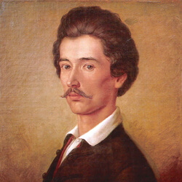
Összefoglalás
Petőfi az ország számos városában járt iskolába; összesen 9 iskolában tanult, ez azzal az előnnyel járt, hogy már fiatalon igen gazdag élettapasztalatokkal rendelkezett.

Slide 10
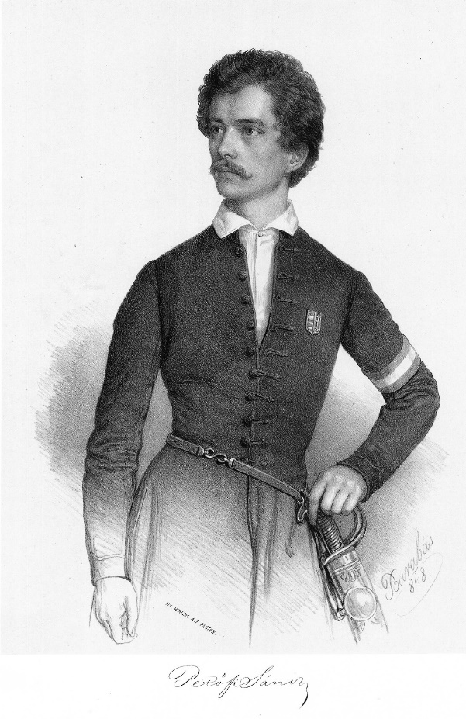
Szülővárosában, Kecskeméten, Szabadszálláson, Sárszentlőrincen, Pesten az evangélikus majd a piarista gimnáziumban,
Aszódon, Selmecbányán,
Pápán stb…

